Slide 1
移动APP安全与SDL
张清

Slide 2

个人介绍
张清，信息安全工程师，主要专注于Android安全以及账号风控。擅长Android逆向，Fuzz,支付安全，病毒木马分析等，曾经在前瞻信息安全会议上做过主题演讲，在2016年全年获得过多家Src的全年白帽子漏洞挖掘排名第一名。
Notes:
20多篇技术分享

Slide 3
内容概览
一、SDL是什么
二、安卓应用常见安全问题\案例\修复
三、安全开发建议
感知
风控
情报
Notes:
(1062+317)/(1062+317+133+13)
(633+221)/(633+221+142+28)

Slide 4
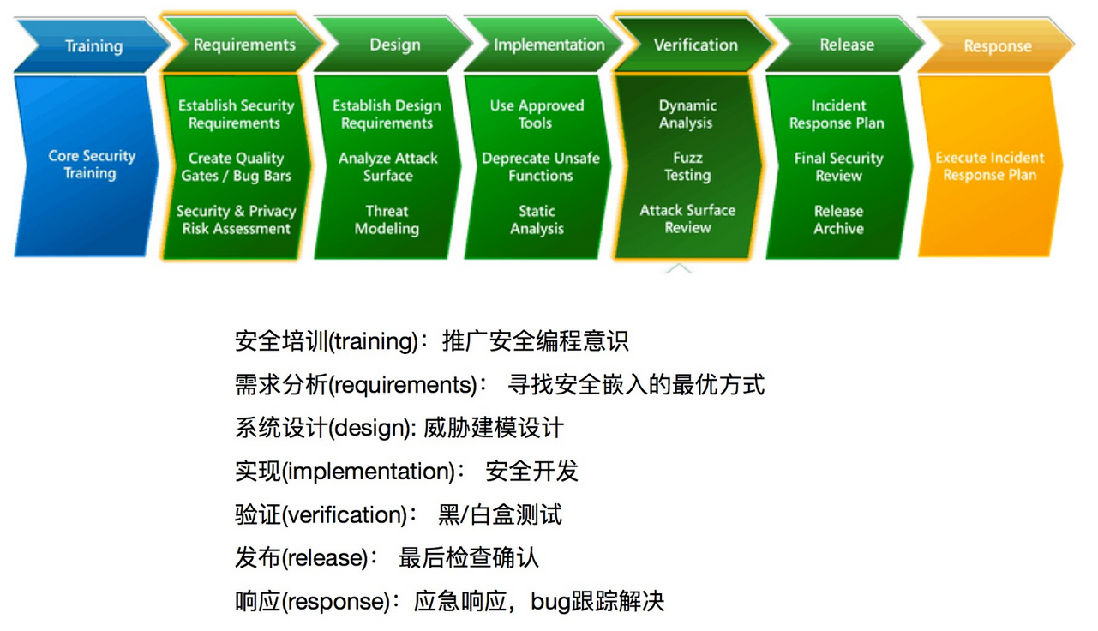
SDL
感知
风控
情报
Notes:
扫描器2.0上线
上线产品、项目增加
外部报告漏洞数降低
内部发现占比增高
(1062+317)/(1062+317+133+13)
(633+221)/(633+221+142+28)

Slide 5
SDL核心思想
项目原则：让开发中犯过的安全错误不再犯，从源头解决安全问题。
安全场景描叙
安全场景细节
安全风险评级
安全事故案例
危险代码示例
安全测试实施方法
安全加固实施建议
感知
风控
情报

Slide 6
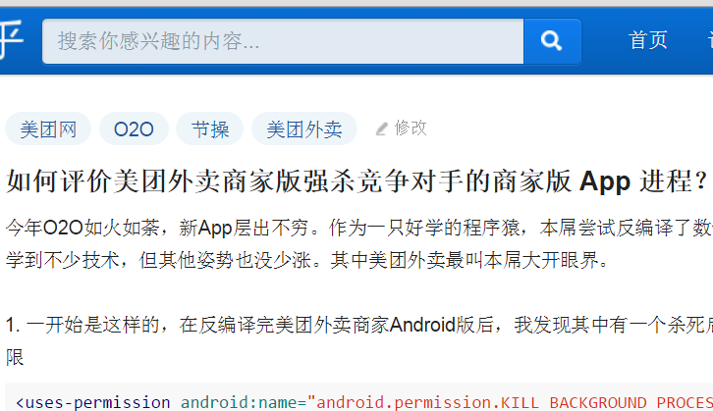
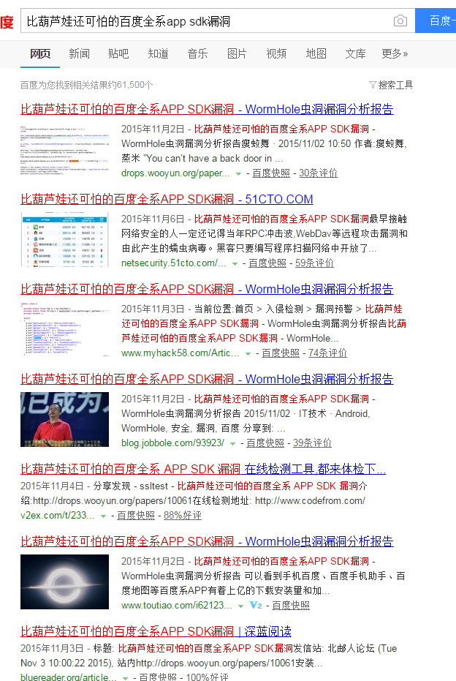
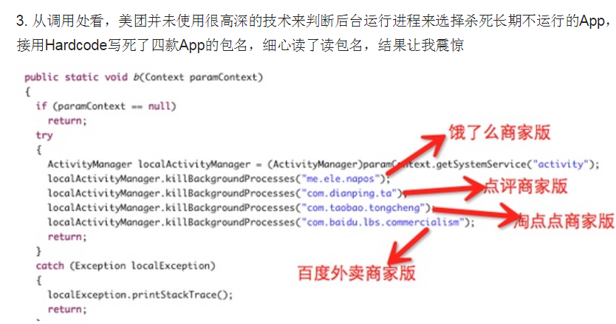
安全事故
风控
情报

Slide 7
常见安全问题\案例\修复
四大组件相关
数据安全通信
盗版、破解
信息泄露
插件安全问题
默认设置安全
通用性防护方案
风控
情报

Slide 8
四大组件相关
Activity
Broadcast Receiver
敏感信息泄露
Content Provider
信息泄露
目录遍历
钓鱼
越权
Service
权限提升
敏感信息泄露
拒绝服务
劫持
消息伪造
拒绝服务
权限绕过
拒绝服务
Sql注入
感知
风控
情报

Slide 9
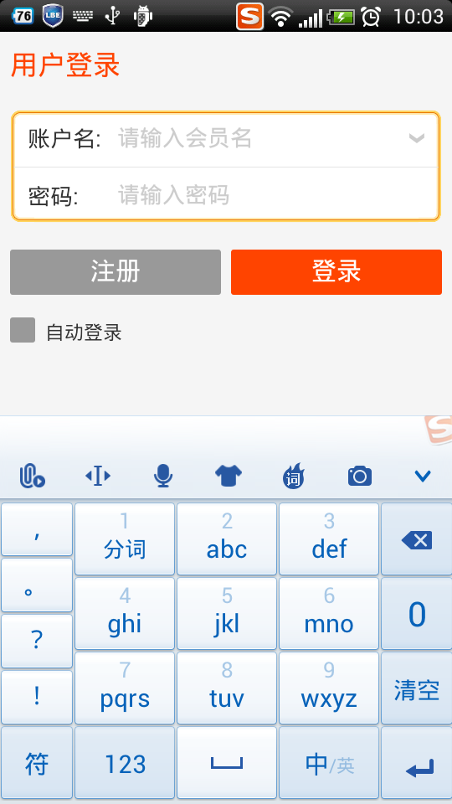
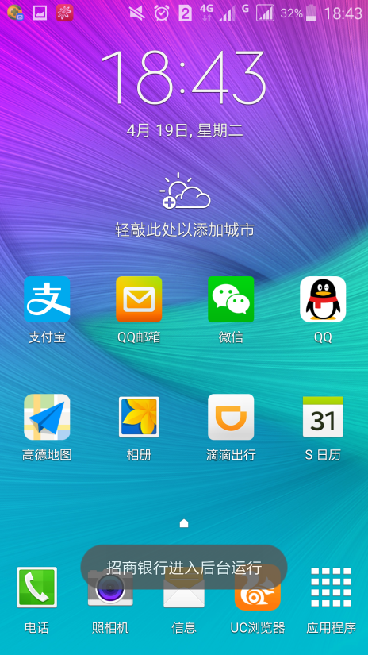
钓鱼
感知
风控
情报

Slide 10
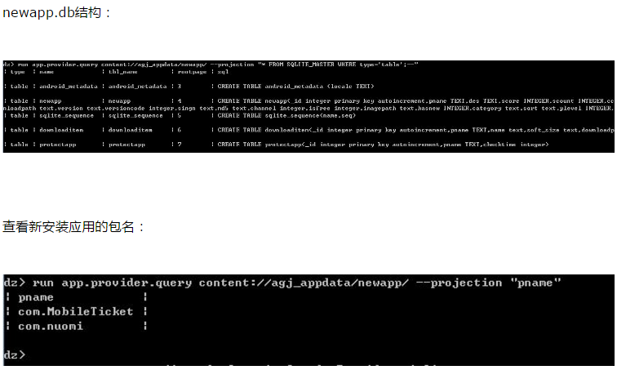
Sql注入
感知
风控
情报

Slide 11
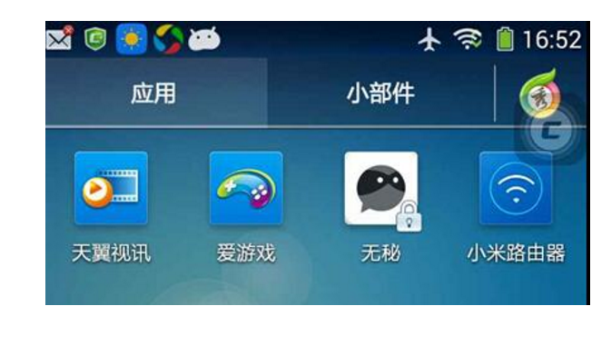
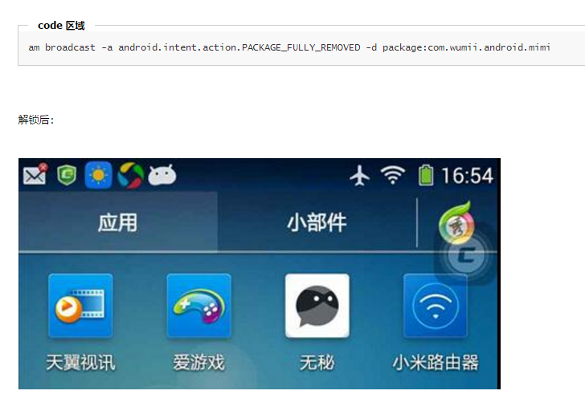
权限提升
感知
风控
情报

Slide 12
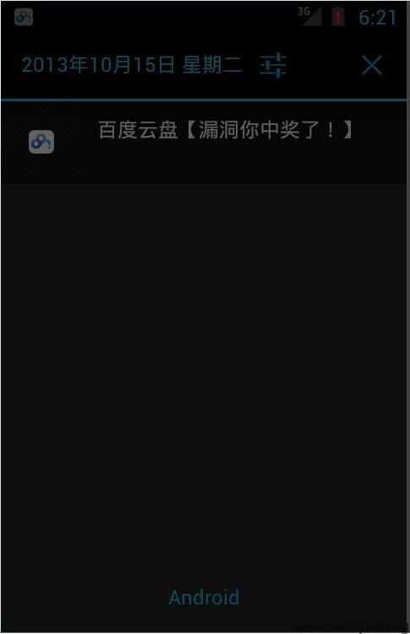
消息伪造
感知
风控
情报

Slide 13
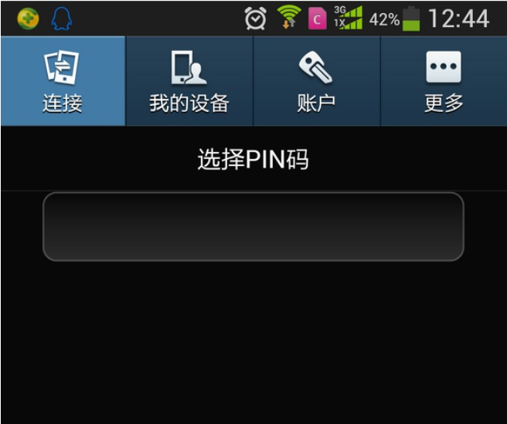
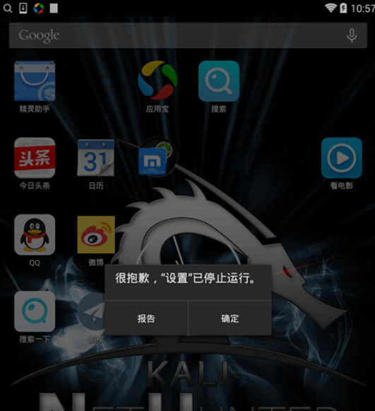
拒绝服务
感知
风控
情报

Slide 14
数据安全通信
HTTPS通信安全
白名单绕过
同源协议绕过
自升级漏洞
Socket远程连接
Android WebView安全
感知
风控
情报

Slide 15
HTTPS通信安全
许多应用会通过网络传输一些敏感数据，像银行、电商类应用中敏感数据的安全传输更是尤为重要。
在Android中使用SSL/TLS协议，通过校验服务器端证书来实现安全通信。(这里指单向SSL校验，与之对应的是双向SSL校验，双向SSL 指的是同时校验客户端和服务端证书) 。开发者可以自由实现SSL 通信，然而很多开发者不能恰当的使用SSL协议，导致用户的敏感数据在传输过程中泄露。
在各大漏洞平台上，有大量存在HTTPS证书不校验漏洞，例如国内绝大部分Android APP存在信任所有证书漏洞、亚马逊最新官方Android版存在一处信任所有证书漏洞、Yahoo雅虎在国内访问遭遇SSL中间人攻击、携程旅游网最新Android客户端https未校验证书导致https通信内容完全被捕获。
感知
风控
情报

Slide 16
HTTPS通信安全
HTTPS
忽略SSL证书校验
忽略域名校验
证书颁发机构(Certification Authority)被攻击导致私钥泄露等
感知
风控
情报

Slide 17
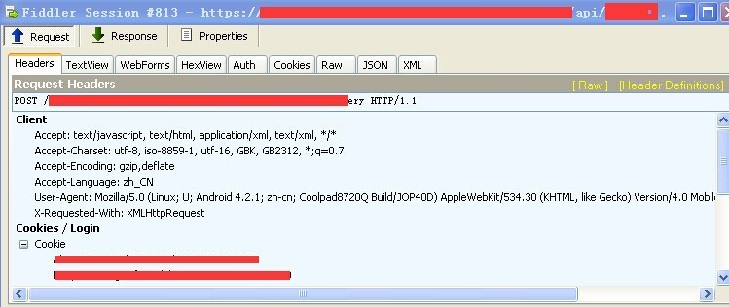
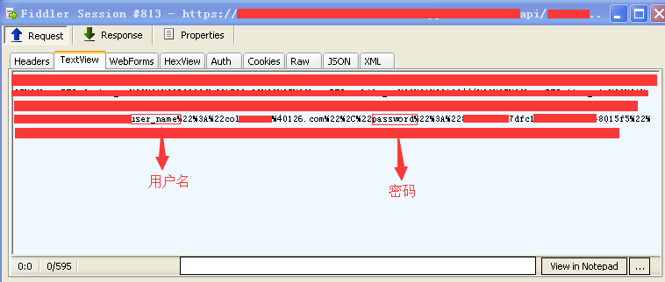
HTTPS通信安全
感知
风控
情报

Slide 18
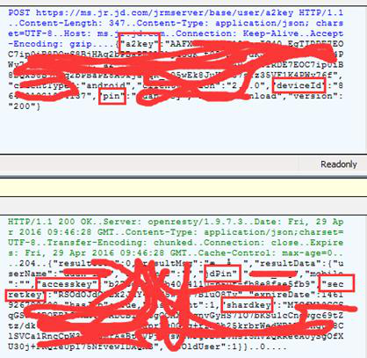
HTTPS通信安全

Slide 19
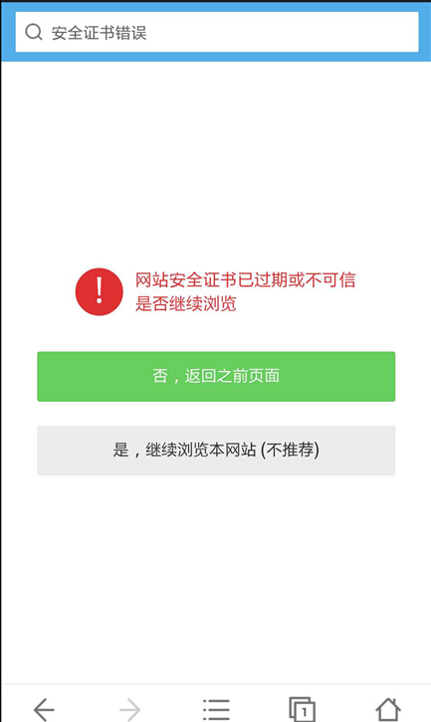
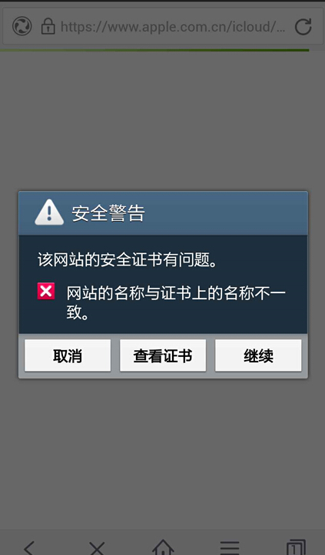
HTTPS通信安全
感知
风控
情报

Slide 20
白名单绕过
1、http://192.168.0.11\.163.com/2.html 这个URL使用getHost得到的域名是192.168.0.11 \.163.com
2、URL任意跳转
感知
风控
情报

Slide 21
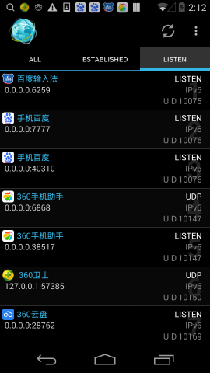
Socket远程连接

Slide 22
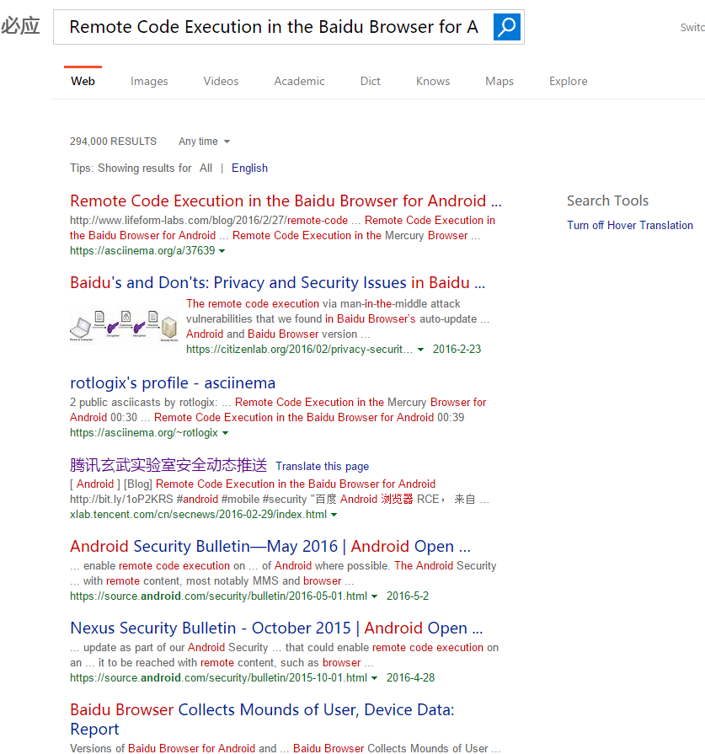
自升级漏洞

Slide 23
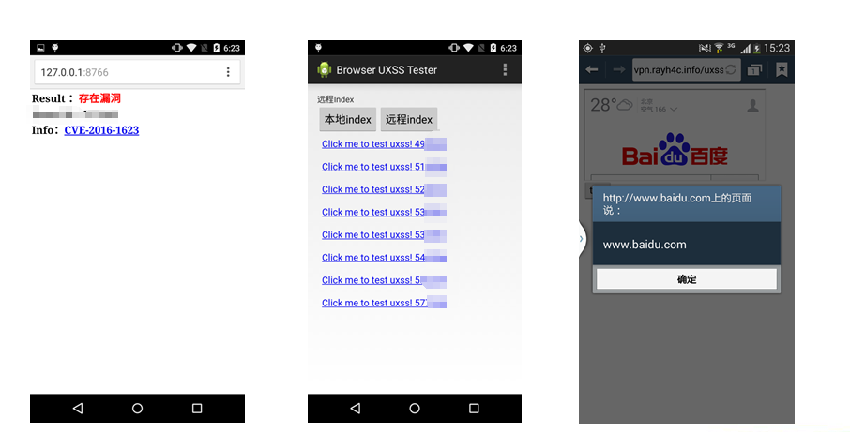
Webview安全问题
感知
风控
情报

Slide 24
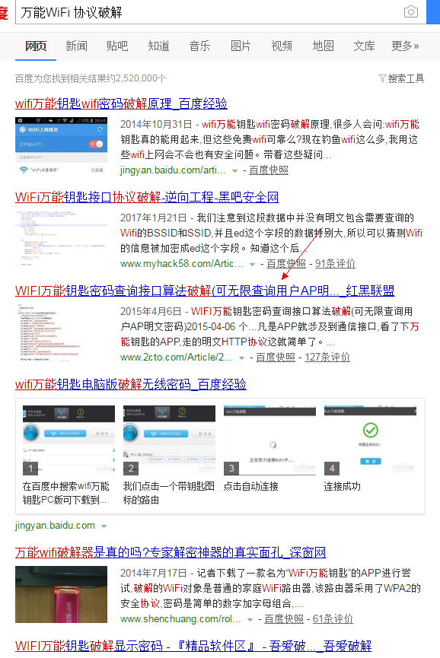
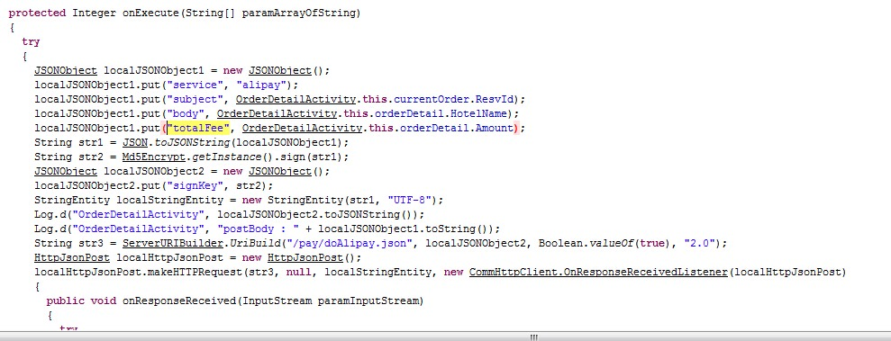
盗版破解

Slide 25
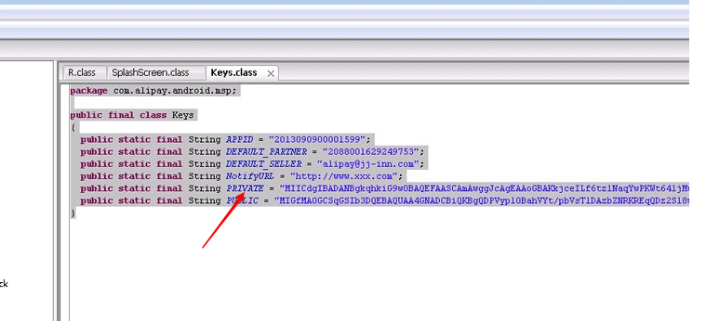
信息泄露
LogCat输出敏感信息
敏感数据明文存储于Sdcard
数据库敏感数据明文存储
Shared Preference全局可读写
敏感信息硬编码
HTTP敏感信息明文传输

Slide 26
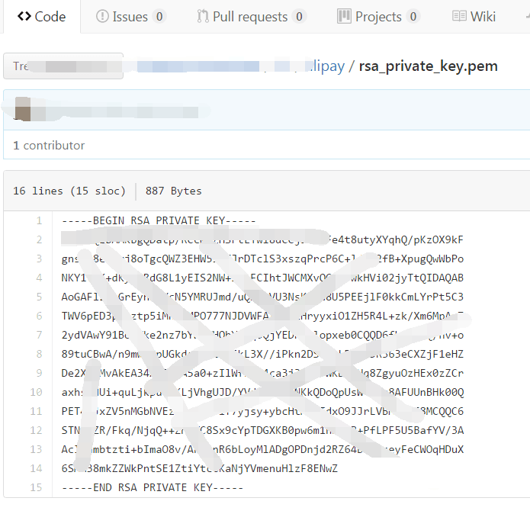
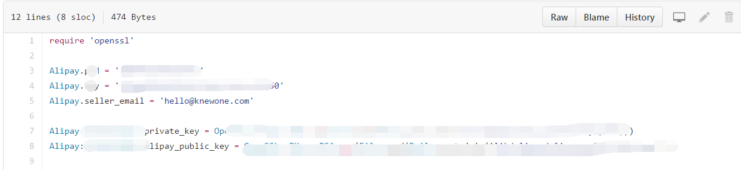
信息泄露

Slide 27
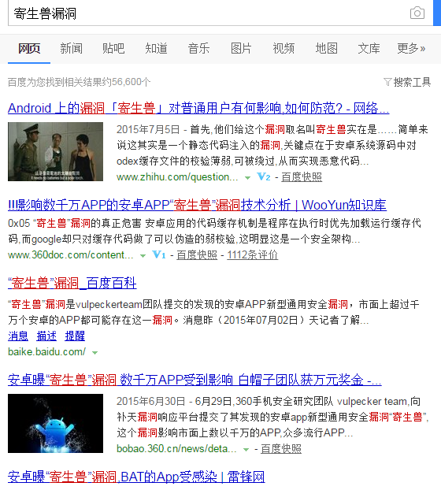
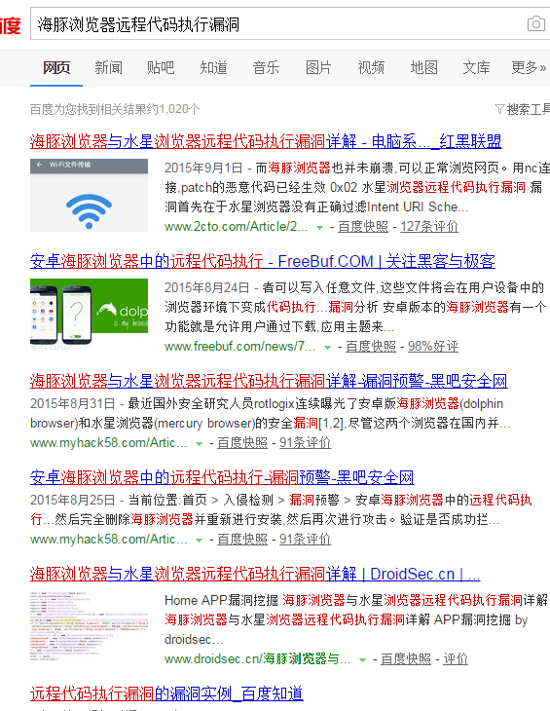
插件安全

Slide 28
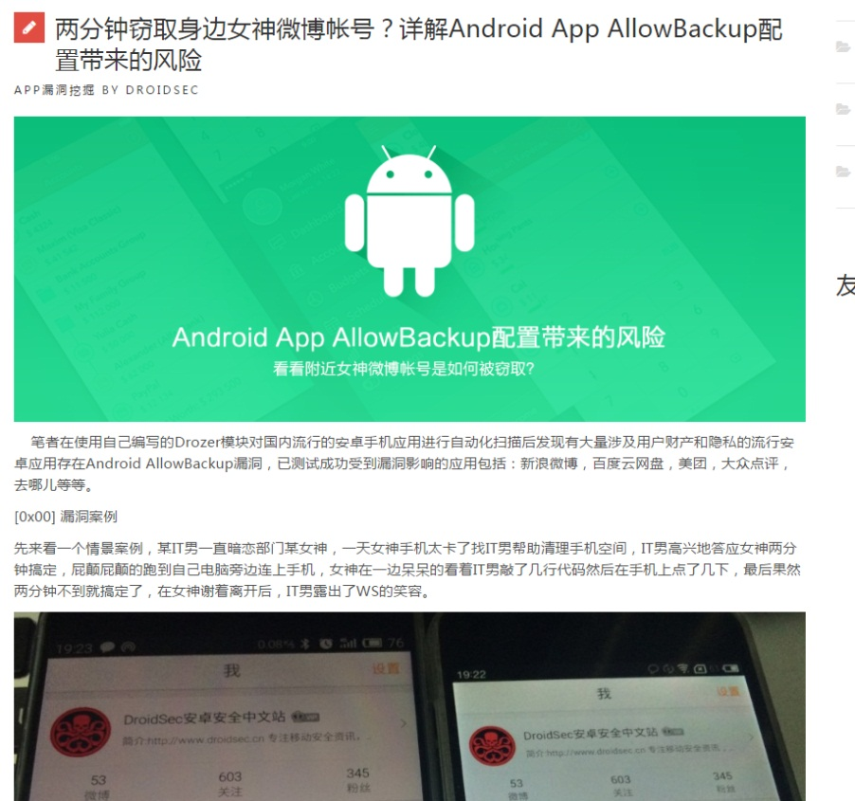
默认设置安全

Slide 29
通用性安全解决方案
组件
不导出
外来数据检查、功能身份检查
通信
防止中间人攻击
加密
数据
最小权限
加密、服务器端校验
资源
资源保护
加壳、反调试、反破解

Slide 30
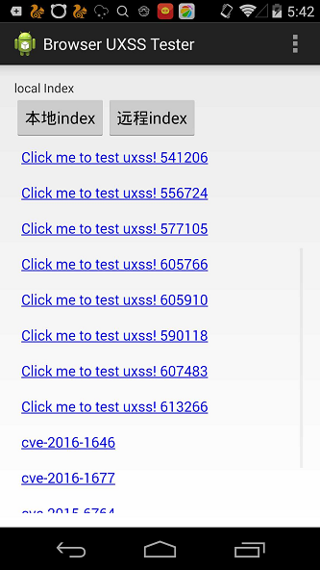
安全开发建议
维护SDL安全开发文档，以及持续的内部安全开发培训
维护自己产品的安全漏洞库
自测工具
惩罚机制，责任到人

Slide 31
Thanks!

